Slide 1
클라우드 컴퓨팅 텀 프로젝트
Docker 환경 웹 다이어리 서비스
5조
201924409 고세화
202055574 이다은
201924548 이풍헌
201924414 김경준

Slide 2
발표 내용
프로젝트 주제
프로젝트 소개
프로젝트 필요성
활용 방안
3. 프로젝트 시연

Slide 3
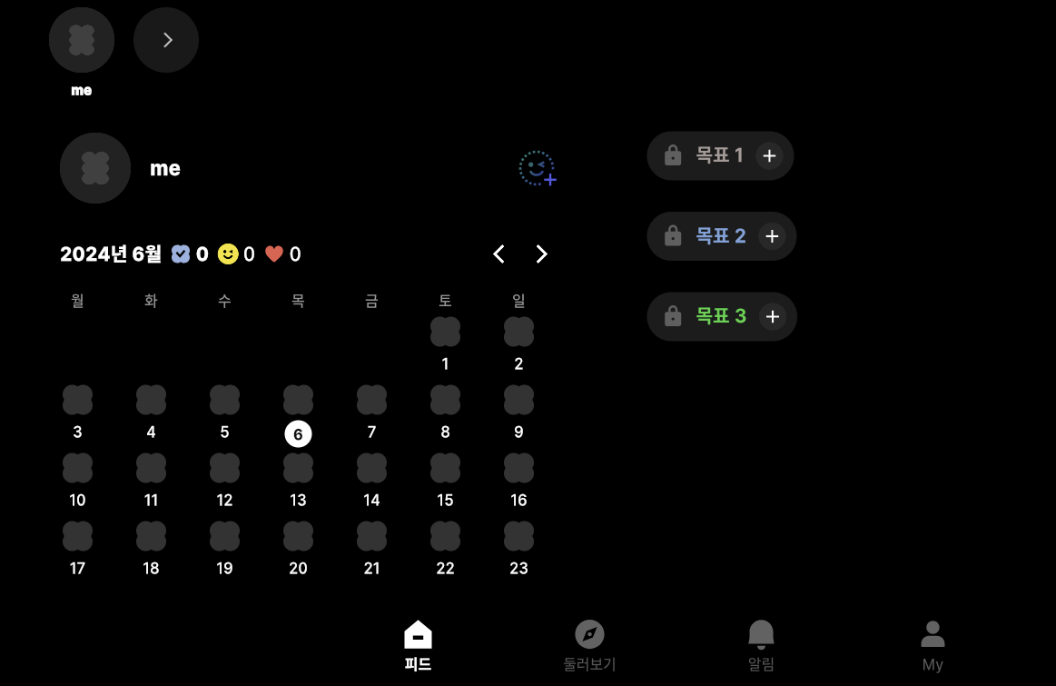

프로젝트 주제
• Docker 환경 웹 다이어리
- Docker 컨테이너를 기반으로 사용자의 일정이나 하루 일과를 기록할 수 있는 웹 다이어리 서비스

Slide 4
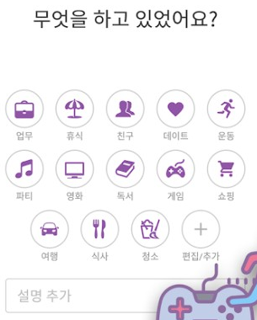
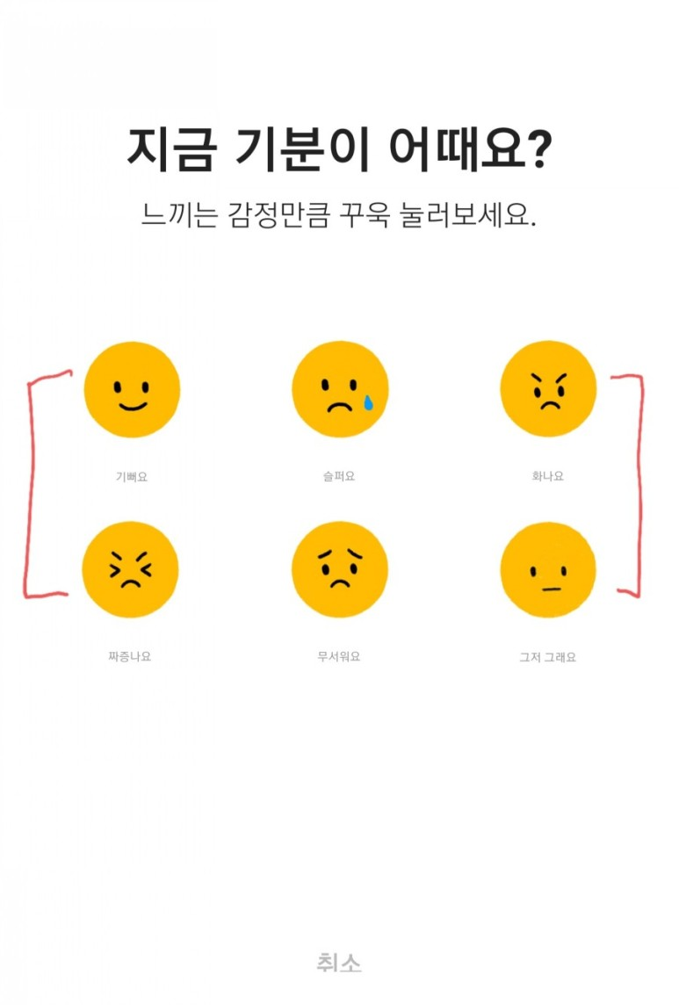

프로젝트 소개
• 프로젝트 필요성
오늘의 기분
오늘 있었던 일
일정 기록

Slide 5
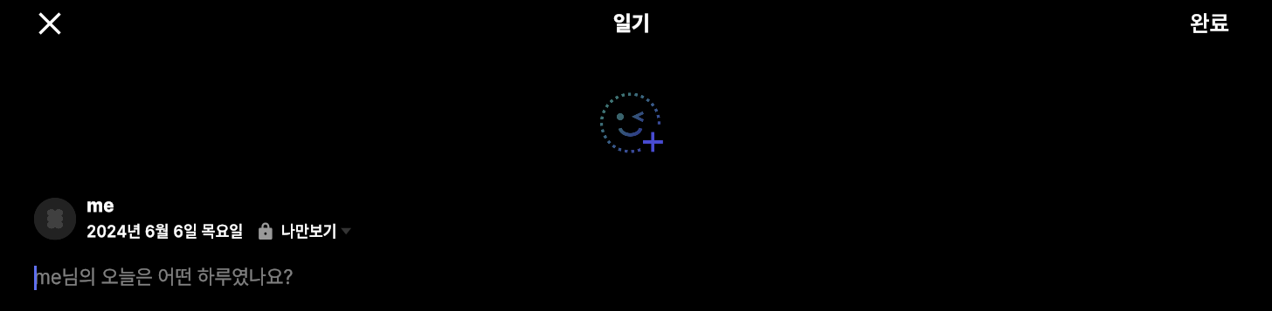
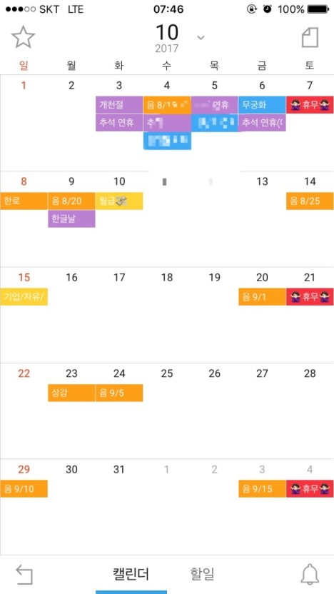
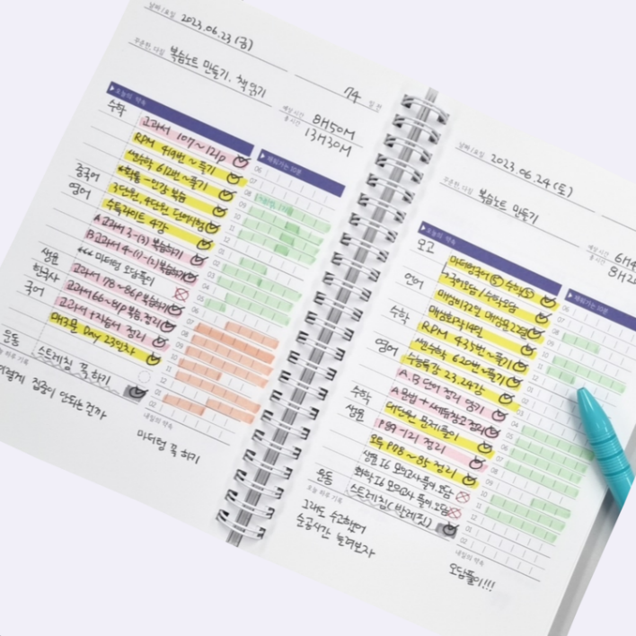
프로젝트 소개
• 활용 방안

Slide 6
프로젝트 시연

Slide 7
감사합니다.

